Slide 1
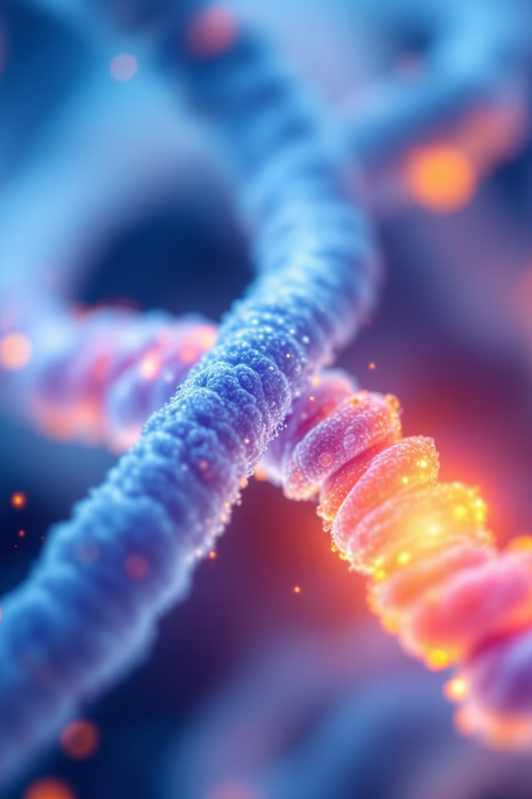

اختلاف الكروموسومات بين الإنسان والكائنات الأخرى
نتطرق في هذا العرض إلى دراسة الكروموسومات والاختلافات الهامة بينها في الإنسان والكائنات الأخرى.
by Yousif Alaamery

Slide 2
نبذة عامة عن الكروموسومات وأهميتها
تُعد الكروموسومات هياكل متخصصة داخل نواة الخلية، وتحمل المادة الوراثية (DNA) المسؤولة عن نقل الصفات الوراثية من جيل لآخر.
تُحدد الكروموسومات خصائص الكائن الحي، مثل لون العينين ولون الشعر، وحتى عرضة الفرد للأمراض.

Slide 3
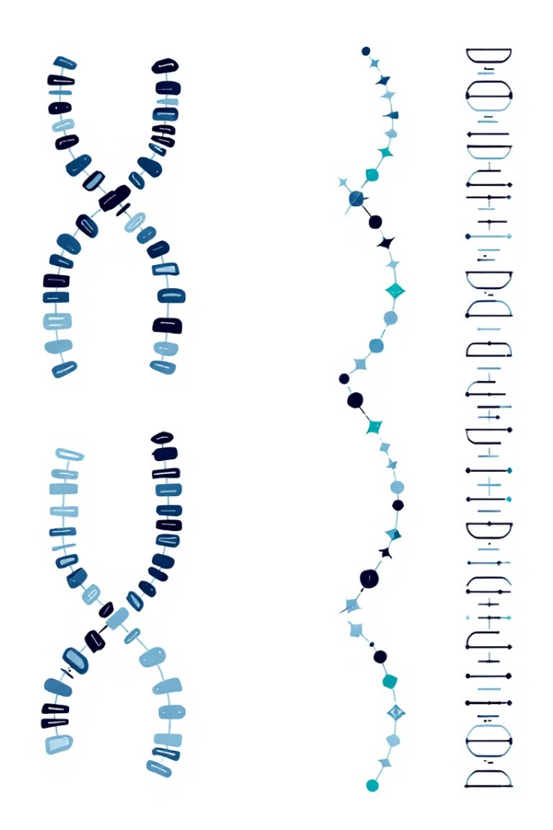
مقارنة عدد الكروموسومات بين الإنسان والكائنات الأخرى
8
46
ذبابة الفاكهة
الإنسان
64
38
الكلب
القط

Slide 4
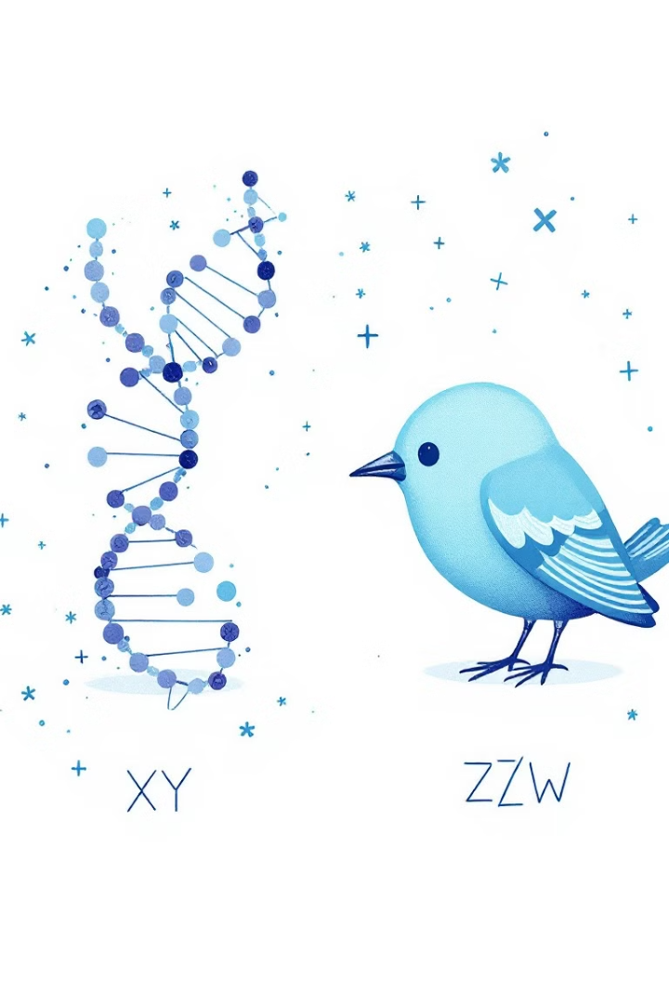
الفرق في توزيع الكروموسومات الجنسية (X و Y) بين الإنسان والحيوانات
الطيور
الإنسان
أنثى (ZW), ذكر (ZZ)
أنثى (XX), ذكر (XY)

Slide 5
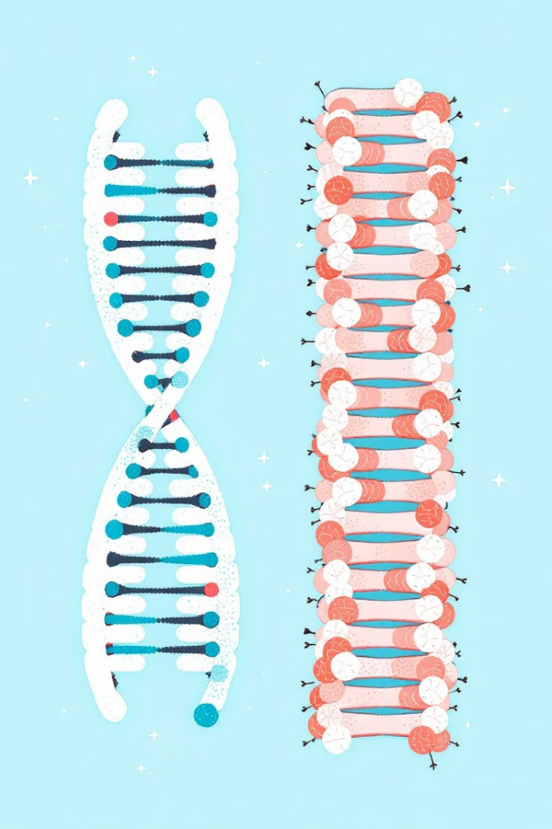


اندماج الكروموسوم الثاني عند الإنسان مقارنة بالحيوانات
أظهرت الدراسات أن الكروموسوم الثاني عند الإنسان ناتج عن اندماج اثنين من الكروموسومات عند القردة.
هذا يشير إلى وجود علاقة وثيقة بين الإنسان والحيوانات، مع وجود بعض الاختلافات على المستوى الجيني.

Slide 6
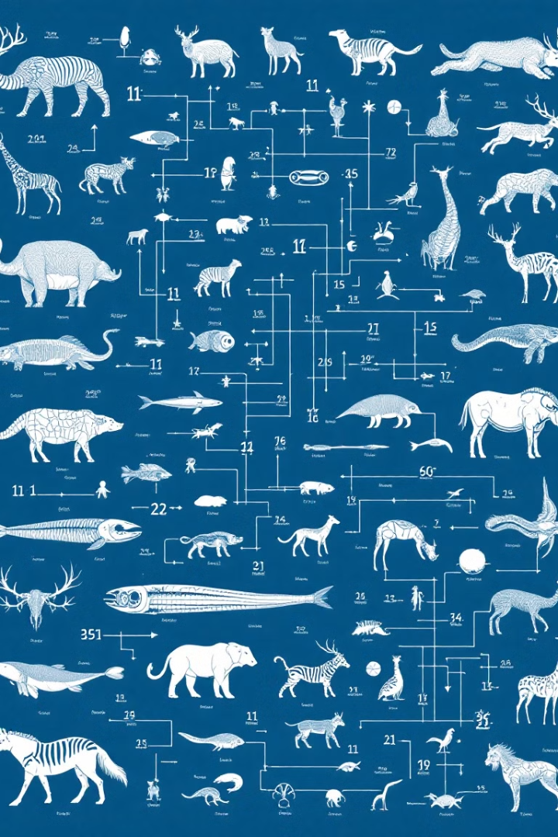
التنوع في عدد الكروموسومات بين الكائنات الحية
الحيوانات
النباتات
تتميز الحيوانات بتنوع أقل في عدد الكروموسومات، من 2 إلى 100 كروموسوم.
تتميز النباتات بتنوع هائل في عدد الكروموسومات، من 2 إلى 1000 كروموسوم.
الإنسان
يُعد الإنسان من الكائنات ذات العدد الثابت للكروموسومات (46).

Slide 7
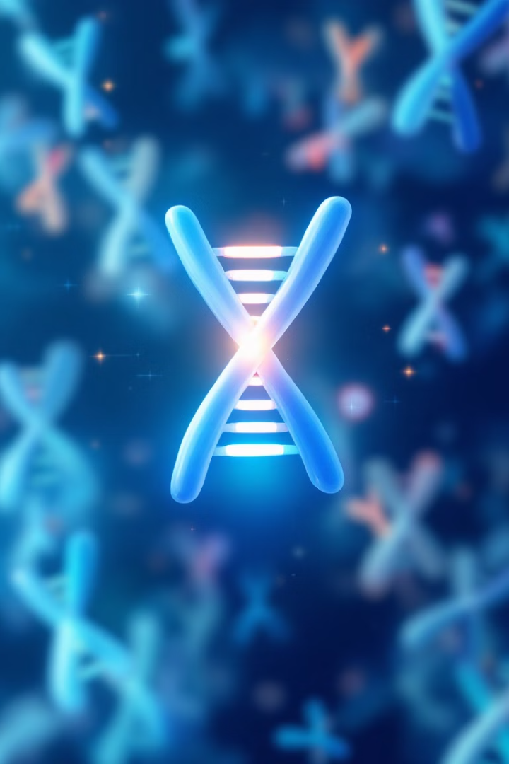



خصائص الكروموسوم Y وأهميته في تحديد الجنس
قليل الجينات
صغير الحجم
يحمل الكروموسوم Y عددًا أقل من الجينات مقارنة بالكروموسوم X.
يُعد الكروموسوم Y أصغر من الكروموسوم X.
تحديد الجنس
يُعد الكروموسوم Y مسؤولاً عن تحديد الجنس الذكري عند الإنسان.

Slide 8

دور الكروموسومات في التنوع الوراثي والاختلاف بين الأنواع
تلعب الكروموسومات دورًا أساسيًا في التنوع الوراثي بين الكائنات الحية، وهذا التنوع هو أساس الاختلافات الملحوظة بين الأنواع.

